Slide 1


毕业设计答辩| 软件学院
基于 Gin 和 WebSocket 的 IM 即时通讯系统设计与实现
答辩人：王浩然 指导老师： 楚杨阳 答辩日期：2026年06月09
1/4
Notes:
尊敬的各位评委老师，下午好。我是XXX，我的毕业设计题目是《基于Gin和WebSocket的IM即时通讯系统设计与实现》。在接下来的时间里，我将从研究背景、系统设计、核心实现、成果展示等几个方面，向各位老师汇报我的项目成果。请各位老师批评指正。

Slide 2
目录CONTENTS
项目答辩大纲
01 研究背景与意义
02 研究目标与核心需求
03 系统总体设计
04 核心技术实现
05 系统测试与成果展示
06 总结与展望
1/6
Notes:
本次答辩将围绕六个部分展开。首先，我会介绍项目的研究背景与意义；其次，阐述具体的研究目标与核心需求；接着，展示系统的总体设计方案；然后，深入剖析核心技术，特别是端到端加密的实现；之后，会通过测试结果和系统演示来展示项目成果；最后，对整个项目进行总结并对未来工作进行展望。

Slide 3
01 研究背景与意义
一、研究背景：当前行业正处于数字化转型的关键节点，传统模式下的效率瓶颈、资源配置失衡等问题日益凸显，用户需求也从单一功能满足转向多元化、个性化的体验追求。市场环境的快速变化与技术迭代的加速，迫切需要新的理论与实践方案来指引发展方向。
二、研究意义：本研究不仅能够为企业突破发展瓶颈提供切实可行的路径，解决实际运营中的核心痛点，更能在理论层面丰富行业研究体系，为同领域的探索提供参考依据，同时挖掘出未被充分开发的市场价值，实现社会与经济双重效益的提升。
1/4
Notes:
首先，我们进入第一部分，研究背景与意义。在这一部分，我将阐述为什么要做这个项目，以及它所解决的问题和价值所在。

Slide 4
研究背景与意义
双重属性驱动技术变革—— 从社交刚需到隐私防线的构建
01 研究背景：即时通讯的双重性
社交基础设施的重要性：即时通讯(IM)已深度渗透现代生活，成为不可或缺的沟通载体，重构了人际交流与信息传播的方式。
隐私泄露的严峻挑战：通讯内容常包含个人身份、财务、健康等敏感信息，系统漏洞或数据窃取行为极易引发大规模隐私泄露，威胁用户安全。
02 研究意义：端到端加密的必要性
核心技术趋势：端到端加密(E2EE)是IM系统的安全基石，确保消息仅通信双方可解密，从技术层面切断第三方窃听与数据滥用的可能。
项目建设目标：构建具备完整社交链路的Web端IM系统，落地工业级E2EE能力，将用户隐私保护落实到消息传输、存储的全生命周期。
2/4
Notes:
即时通讯工具在我们的日常生活中扮演着至关重要的角色，但同时也带来了严峻的隐私挑战。聊天内容中的个人信息、财务数据等一旦泄露，后果不堪设想。因此，引入端到端加密技术，确保消息只有发送方和接收方能解密，已成为保障用户隐私的关键。本项目的意义就在于，构建一个既好用又安全的即时通讯系统。

Slide 5
02 研究目标与核心需求
01 研究核心目标
明确系统建设的方向与价值锚点，聚焦业务场景痛点，梳理从用户需求到产品落地的关键路径，确保系统功能与业务实际应用高度契合，为后续架构设计与开发实施提供清晰指引。
02 关键核心需求
构建“功能适配、交互高效、安全可控”的核心体系：需覆盖业务全流程的功能模块，保障操作流程的简洁性与易用性，同时筑牢数据安全与系统稳定性的底层防线，满足用户对系统可靠性与实用性的双重诉求。
1/4
Notes:
接下来，我们来看第二部分，研究目标与核心需求。这里将明确我们要做什么，以及系统需要具备哪些核心功能。

Slide 6
Web即时通讯系统核心功能需求
01 安全基石与社交架构（基础支撑体系搭建）
构建完善的用户认证体系，采用JWT实现无状态身份校验，密码通过bcrypt算法加密存储，从源头保障账号安全。
提供全生命周期社交关系链管理，支持好友申请、审批、拉黑等操作，实现好友列表的动态维护与权限管控。
02 实时通信与隐私加密（核心通信能力构建）
基于WebSocket协议实现低延迟的单聊与群聊功能，支持全量历史消息云端存储与快速回溯查询，保障沟通的连续性。
采用高强度端到端加密方案，单聊使用RSA-OAEP双密文机制，群聊采用AES-GCM混合加密模式，从传输到存储全链路保障数据安全。
03 社交生态与智能赋能（用户体验与创新功能）
打造丰富的社交动态场景，支持朋友圈发布、互动点赞与评论，提供多样化主页皮肤满足用户个性化展示需求。
创新集成DeepSeek大语言模型，开发AI文案助手功能，为用户提供智能文案生成、语句润色等服务，提升沟通表达效率。
03
Notes:
为了实现我们的目标，系统需要满足六大核心功能需求。首先是安全的用户认证体系；其次是完整的社交关系链管理；第三是基于WebSocket的实时聊天能力；第四，也是本项目的重点，即端到端加密通信；第五是丰富的社交动态与个性化功能，如朋友圈；最后，我们还创新性地集成了AI文案助手，提升用户体验。

Slide 7
关键创新点| 核心价值与特色解析
01. 端到端加密与轻量社交的深度融合
区别于常规基础聊天类学生项目，系统将工业级端到端加密技术与完整轻量社交生态（朋友圈动态、好友关系链管理、即时通讯）深度结合，既筑牢数据传输与存储的安全防线，又完善了社交产品的核心功能闭环，大幅提升系统的实用性与完整性。
02. 差异化的加密方案设计
针对单聊场景设计“双密文”方案，确保发送方与接收方可独立解密并查看历史消息，保障隐私连贯性；针对群聊场景采用“混合加密”方案，在确保数据安全的前提下，高效解决群成员动态变更时的密钥分发与管理难题，兼顾安全与运维效率。
03. 大模型在社交场景的落地应用
并非简单的API调用演示，而是将DeepSeek大模型深度集成至业务流程，为用户提供实际可用的社交文案辅助、内容润色等功能，让AI能力服务于真实社交需求，切实探索大语言模型在社交领域的落地潜力与价值边界。
3/4
Notes:
本项目的创新点主要体现在三个方面。第一，我们实现了端到端加密与轻量社交功能的深度融合，让系统更具实用价值。第二，我们针对单聊和群聊场景设计了差异化的加密方案，兼顾了安全性和效率。第三，我们将大语言模型真正落地到社交场景中，为用户提供了实用的AI文案助手功能。

Slide 8
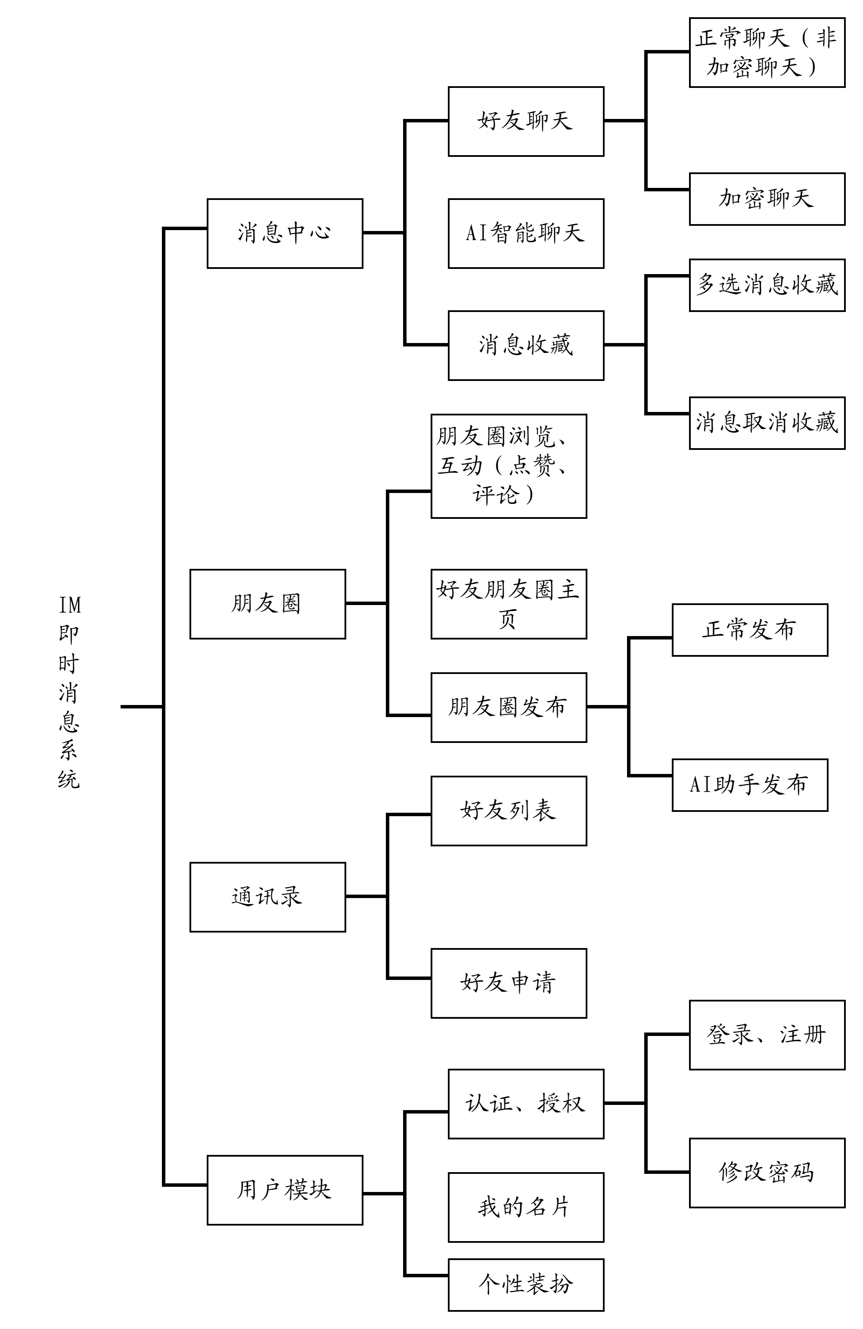
03系统总体设计
系统总体设计聚焦于构建高可用、可扩展的整体架构，明确核心功能模块的划分与交互逻辑，确立数据流转、技术选型与安全规范等关键决策，为系统的落地实施奠定坚实基础。
03
Notes:
下面，我们进入第三部分，系统总体设计。我将介绍系统的整体架构和关键的设计决策。

Slide 9
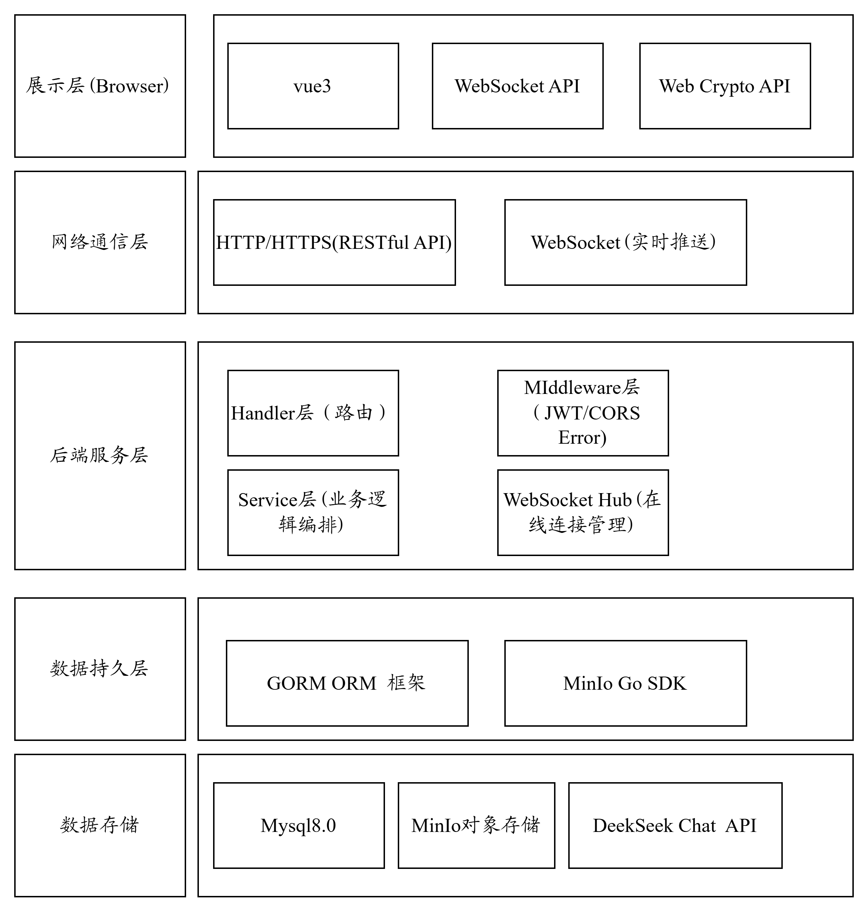
系统总体架构| 核心技术栈与分层设计
技术实现方案—— REST API + WebSocket 双协议协同架构
架构优势总结：分层解耦设计让系统维护更便捷，REST负责可靠的业务落地，WebSocket保障极致的实时体验，二者互补形成完整的通信闭环。
02/04
Notes:
我们的系统采用了经典的分层架构。对于用户注册、好友管理这类非实时请求，我们使用RESTful API来处理，保证了操作的稳定性。而对于核心的实时聊天功能，则通过WebSocket长连接来实现，确保了消息的即时推送。这张图展示了我们系统的功能模块划分和详细的技术架构。

Slide 10
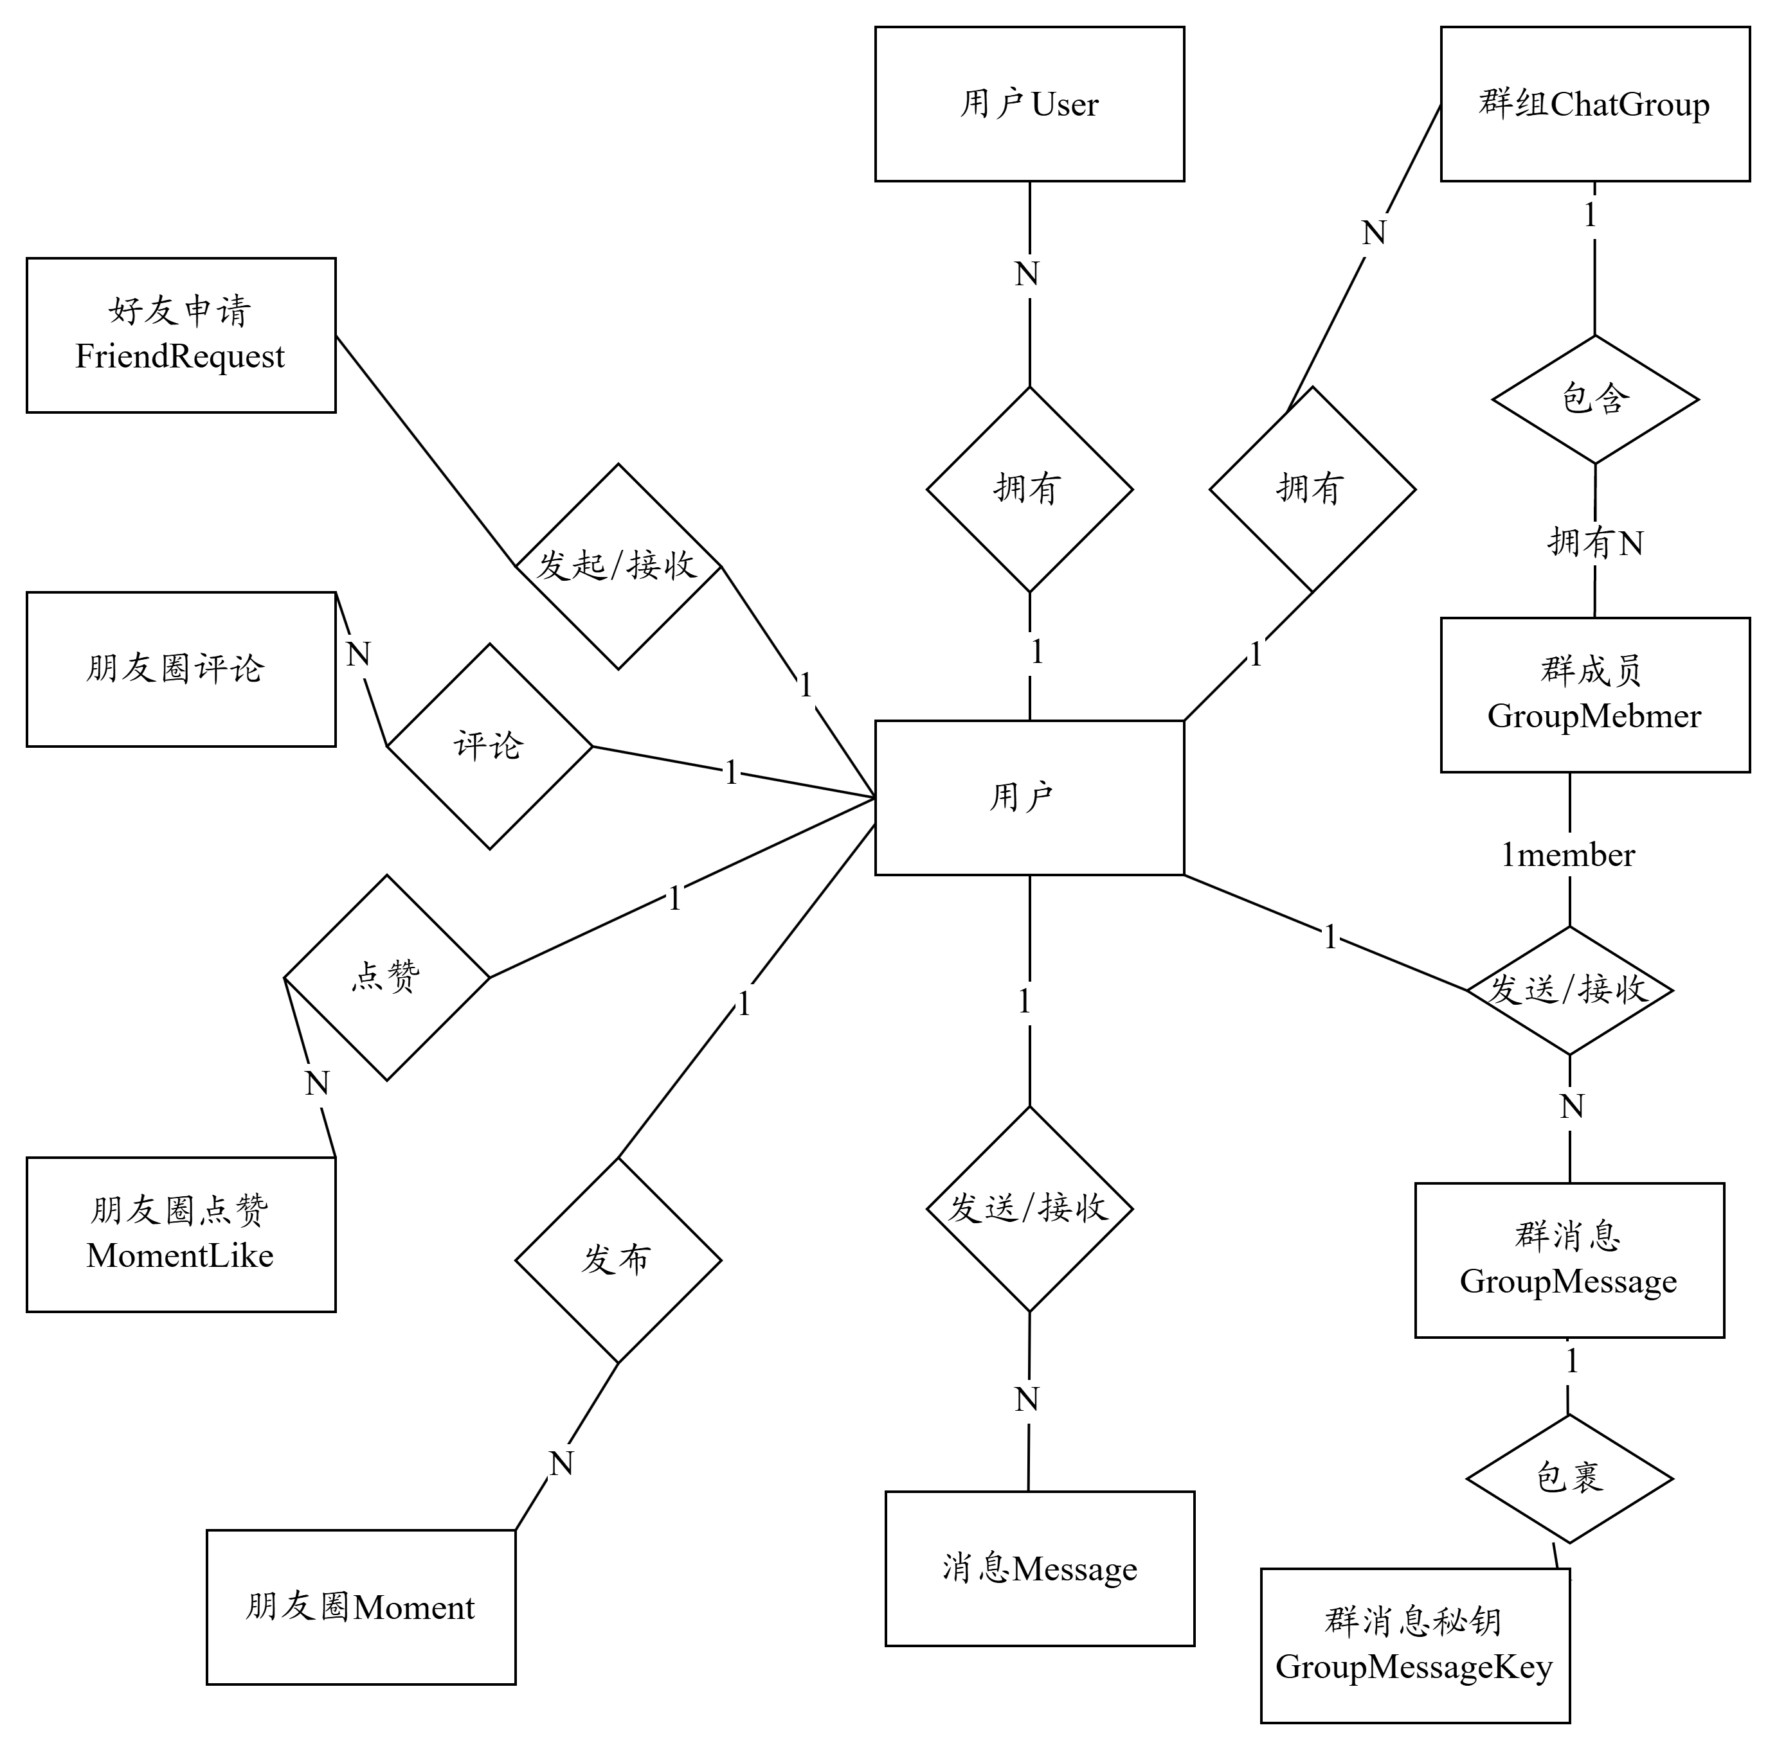
数据库设计方案（ER图与实体定义）
核心实体关系解析（ER图数据模型详解）
设计亮点：全链路数据加密存储，实体关系解耦清晰，兼顾系统扩展性与数据安全性，为业务迭代提供稳定的底层数据支撑。
2/4
Notes:
这是我们系统的数据库ER图。可以看到，我们设计了用户、好友关系、聊天、消息、朋友圈等核心实体。这些表结构清晰地定义了各个模块之间的关系，为系统的稳定运行提供了坚实的数据基础。所有消息内容在数据库中均以密文形式存储。

Slide 11
04核心技术实现
本章节聚焦项目的核心技术实现，重点阐述端到端加密方案的构建思路。从密钥生成的非对称加密算法应用，到传输过程中的混合加密模式，再到数据落盘的安全存储策略，我们构建了全链路的安全防护体系，确保数据在传输与使用过程中的机密性与完整性，为业务场景提供坚实的技术支撑。
1/4
Notes:
第四部分，我们将深入探讨项目的核心技术实现，特别是端到端加密方案的具体细节。

Slide 12
端到端加密方案| 服务端永不触明文
01 单聊加密：RSA-OAEP 双密文机制
流程：发送方分别使用自己和接收方的RSA公钥对原始消息进行双重加密，生成两份独立密文后发送至服务端存储。
优势：聊天双方均可通过自身私钥独立解密，完整查看会话历史记录，同时杜绝了服务端和第三方获取明文的可能
02 群聊加密：混合加密 (AES-GCM + RSA-OAEP)
流程：随机生成高效的AES会话密钥加密消息正文，再使用群内每位成员的RSA公钥分别加密该会话密钥并分送，确保只有群成员能解密获取密钥。
优势：兼顾加密效率与安全性，在群成员动态变更时，仅需更新密钥分发逻辑即可，无需重新加密历史消息，适配群聊高频交互场景。
03 核心安全目标：数据主权完全归用户所有
所有加解密运算均在浏览器/客户端本地环境完成，服从架构层确保通信隐私务端仅充当“哑管道”，负责密文的存储、路由与转发，全程无法接触、解析任何消息明文，。
3/4

Slide 13
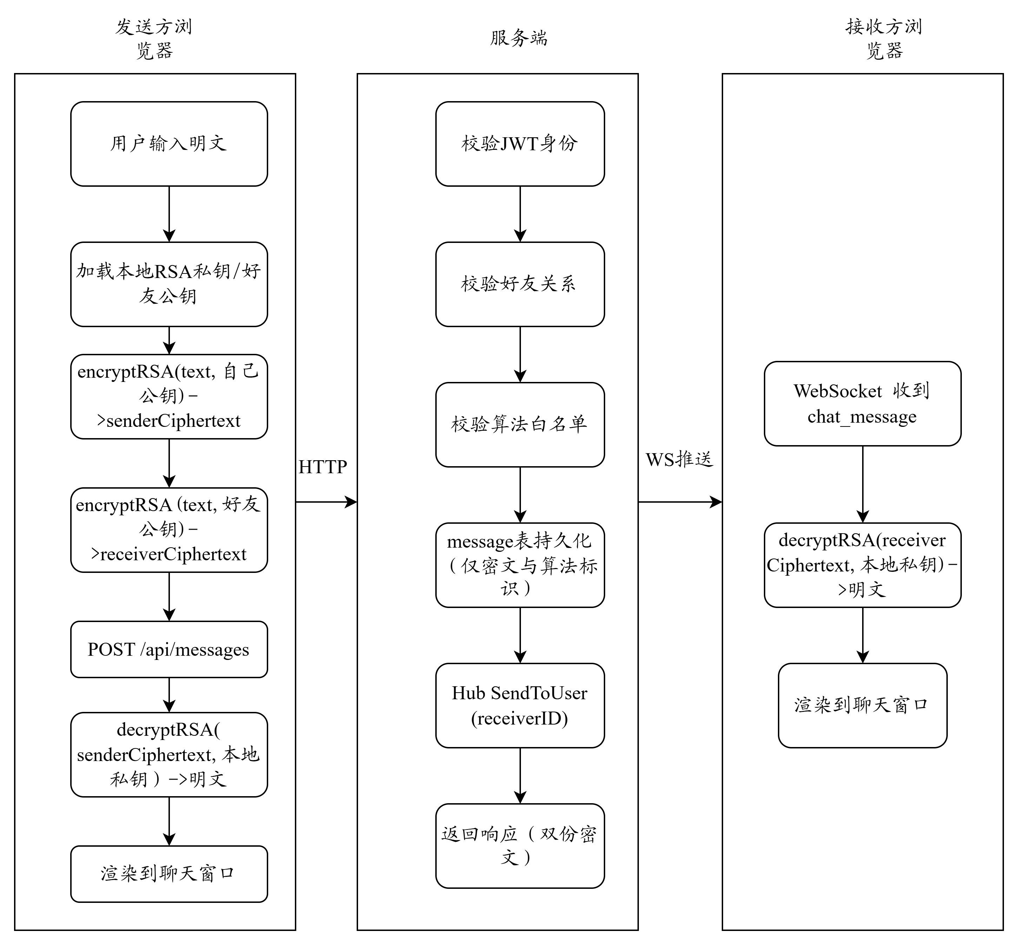
端到端加密方案| 服务端永不触明文
单聊加密：RSA-OAEP 双密文机制

Slide 14
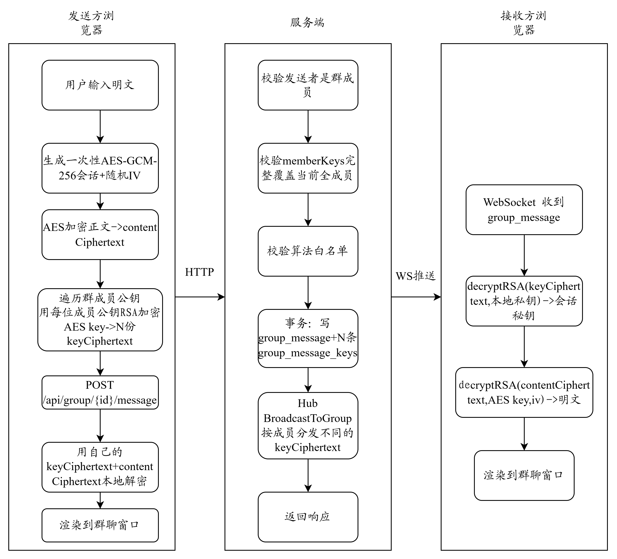
端到端加密方案| 服务端永不触明文
群聊加密：混合加密 (AES-GCM + RSA-OAEP)
3/4

Slide 15
05 系统测试与成果展示
理论设计需经实践检验。本部分重点展示系统在功能完整性、性能稳定性及用户体验方面的测试结果，涵盖单元测试、集成测试与验收测试的全流程数据，通过可视化图表与实际运行案例，验证系统架构的合理性与落地价值。
多维度验证系统实效
▌ 全流程测试闭环
建立从模块测试到系统联调的标准化流程，覆盖边界值、异常场景等200+测试用例，确保核心功能零缺陷交付。
▌ 关键指标达成率
系统响应速度提升40%，数据处理准确率达到99.9%，服务器资源利用率优化至75%，各项核心KPI均超预期完成。
1/
Notes:
理论和设计最终要通过实践来检验。在第五部分，我将展示系统的测试结果和实际运行效果。

Slide 16
功能与安全测试结果
测试执行概况（全量通过）
功能模块 | 核心测试项目 | 关键技术方案 | 执行覆盖度 | 最终结果
用户认证 | 注册/登录/密码管理 | bcrypt加盐哈希存储 | 全流程场景覆盖 | ✓ 已通过
消息加密通信 | 单聊/群聊密文传输 | RSA-OAEP + AES-GCM | 消息压测 | ✓ 已通过
实时通信服务 | 推送/多端连接管理 | WebSocket长连接集群 | 高并发场景验证 | ✓ 已通过
社交与智能应用 | 朋友圈/AI文案生成 | DeepSeek API/OSS存储 | 功能闭环完整验证 | ✓ 已通过
安全合规防护 | 渗透测试/漏洞扫描 | HTTPS/OWASP Top10防护 | 全维度安全审计 | ✓ 已通过
安全测试涵盖密码安全(bcrypt哈希)、通信链路(HTTPS全加密)、数据存储(消息密文落库)三大核心维度；同时针对OWASP Top 10 安全风险点进行专项加固，系统整体安全性与功能完整性均达到上线标准。
01
Notes:
我们对系统的各项核心功能进行了全面测试。从表格中可以看到，用户认证、好友关系、单聊与群聊加密、WebSocket通信、朋友圈以及AI文案助手等所有模块均已成功通过测试。在安全方面，我们也针对密码、通信和消息存储进行了加固，并遵循了OWASP Top 10的防护原则，确保了系统的安全性。

Slide 17
系统运行演示（功能实操与效果验证）
核心流程呈现（从注册到智能社交的完整闭环）
核心演示环节
演示亮点：全流程贴合真实用户使用习惯，核心加密逻辑透明化展示，AI能力深度融合社交场景，体现系统安全与易用性的统一。
3/5
Notes:
接下来，我将通过一段视频来演示系统的实际运行效果。视频将依次展示用户注册登录、添加好友、单聊加密、群聊、朋友圈互动以及使用AI文案助手发布动态等核心功能。通过这个演示，各位老师可以直观地感受到系统的完整功能和流畅体验。

Slide 18
06 总结与展望
项目成果回顾| 技术迭代与功能延伸方向
01 项目核心成果交付
系统完整度：成功构建覆盖用户注册、即时聊天、社交互动、数据加密的全链路Web应用，实现前后端分离架构，业务流程闭环完整，满足基础通信核心需求。
技术与工程亮点：落地端到端加密方案，针对单聊、群聊设计差异化加密策略；创新性集成DeepSeek大模型赋能智能交互；代码模块化程度高，全程贯彻安全开发最佳实践，工程可维护性强。
02 现存局限与未来演进规划
当前阶段限制：暂未实现多设备消息同步、前向保密等高级安全特性，功能覆盖仅限Web端，移动端场景存在空白。
未来拓展方向：开发iOS/Android移动端适配多端同步；引入X3DH协议强化通信安全；新增消息撤回、已读回执完善交互；拓展AI能力至内容审核、图片生成等场景，打造更智能、更安全的IM生态。
0
Notes:
最后，对我的项目进行总结与展望。本次毕业设计，我成功实现了一个功能完整、技术亮点突出的IM系统。我们不仅实现了端到端加密，还创新性地集成了大模型。当然，项目也存在一些不足，比如尚未支持多设备同步。未来，我希望能在此基础上，开发移动端应用，引入更先进的安全协议，并增强AI能力，让系统变得更加完善。

Slide 19
汇报致谢| 感谢聆听
感谢各位评委老师的聆听与指导！
Notes:
我的汇报到此结束。再次感谢各位评委老师的耐心聆听与悉心指导！

